Slide 1
Čínská filosofie - závěr
Leden 2022

Slide 2
18. STOLETÍ
考證學
a) Vztah vědění a konání
讀書 學 經世
b) Demytologizace Kánonu a skepticismus
崔述 (1740-1816)

Slide 3
Posuny a změny – 18. a 19. století
經學 X 經世致用
內聖外王 X 實學 (praktické učení)
Yan Yuan 嚴元, 1635–1704
řád li 理 předcházející věcem
Kulturní vzory předcházející jednání
Meditace a sebezdokonalení
X
Kontakt s realitou

Slide 4
19. století tradice a realita
馮桂芬 (1809–1874)
Konstituční základ a funkce 體 x 用
西學
王韜 (1828–1897)
洋務
曾國藩 (1811–1872)

Slide 5
„Věda“
格物致知
格致
格致书院
格物致知
格致
格致書院

Slide 6
Yan Fu 嚴復 (1854-1921)
Wikiwand
Thomas Huxley: Evolution and Ethics

Slide 7
Spor o „starý a nový text“
古文 X 今文
董仲舒
公羊傳 Gongyangův komentář
微言大義

Slide 8
Kang Youwei 康有為 (1858-1927)
Liang Qichao 梁啟超 (1873–1929)

Slide 11
王國維 (1877-1927)
Wikiwand

Slide 12
章太炎 (炳麟) (1869-1936)
https://www.360kuai.com/pc/994ce2914676db8b6?cota=3&kuai_so=1&sign=360_e39369d1

Slide 13
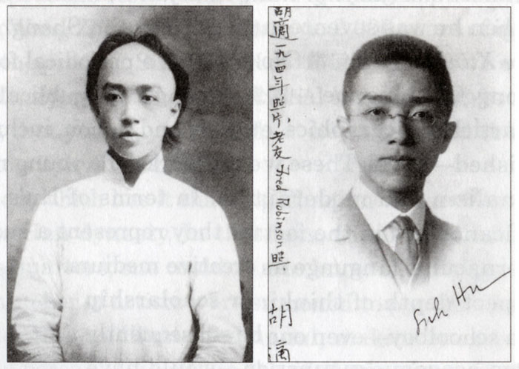
Hu Shi 胡適 (1891 - 1962]

Slide 14
Feng Youlan 馮友蘭, Wade–Giles: Feng Yu-lan (1895 –1990)

Slide 16
Xin rujia/ruxue 新儒家/儒學
Liang Shuming 梁漱溟 (1893–1988)
Mou Tsung San 牟宗三 (1909–1995)
Xu Fuguan 徐復觀 (1902–1982)

Slide 17
P. C. Chang 張彭春(1892–1957)
Konfuciánec, vyznavač Menciova učení, modernizátor a spoluautor Všeobecné deklarace lidských práv (zde s Eleanor Rooseveltovou)

